Slide 1
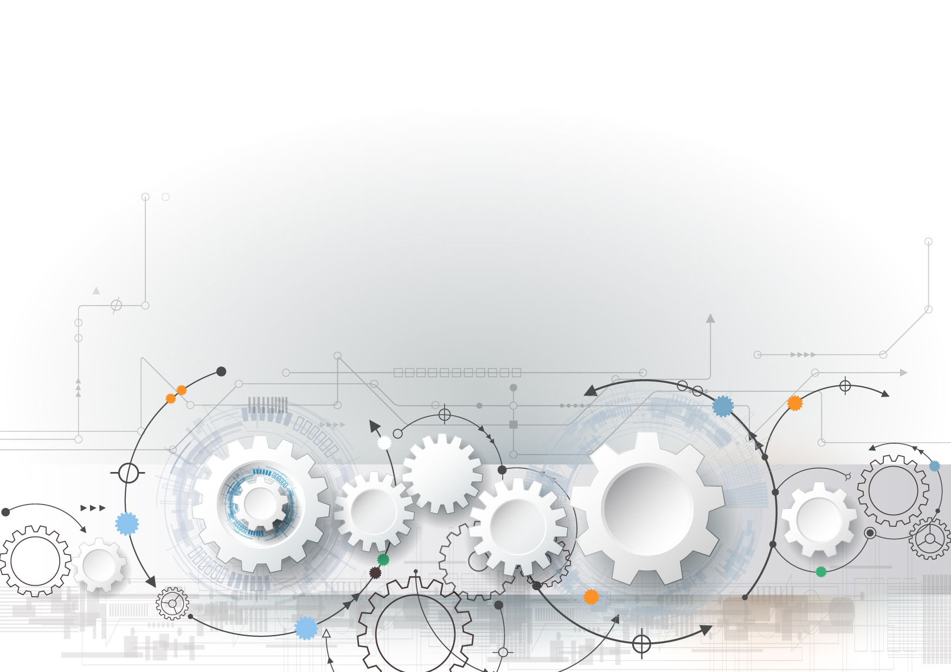

"Система анализа срезов кабелей: автоматизация определения числа жил, их диаметров и толщины изоляционного слоя с использованием машинного обучения"
Свиридов Андрей, Шукюров Ариф, Коровин Алексей, Александр Нагайцев, Сергей Петров
Руководитель: Коршунов Андрей Иванович.

Slide 2
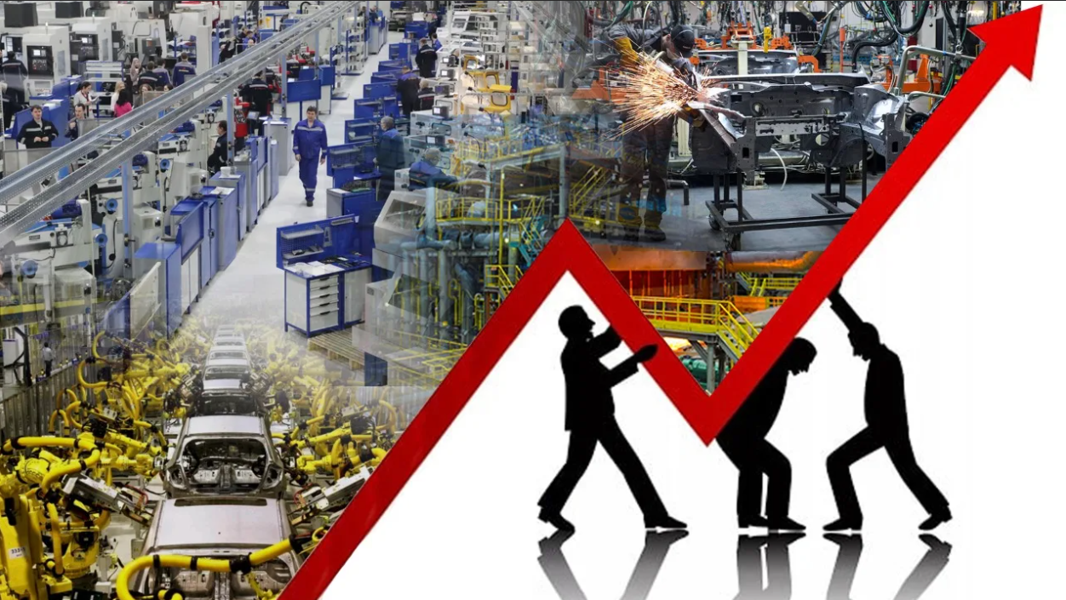
Проблема
Использования ручного анализа срезов кабелей на кольчугинском заводе “Электрокабель”, который требует до 25 минут на каждый срез и имеет до 15% ошибок, производственные процессы сталкиваются с повышенным количеством брака и затрат.
Notes:
текущие сложности ручного анализа, включая временные затраты (25 минут на срез) и высокий процент ошибок (до 15%) влияют на производительность завода.

Slide 3
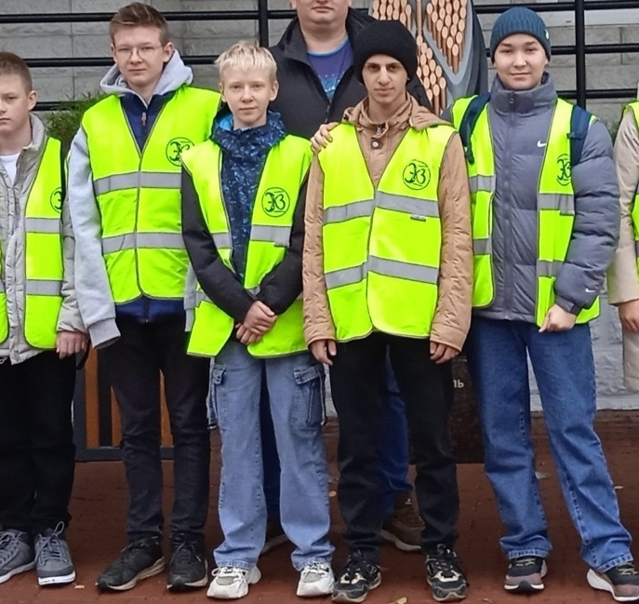
Актуальность
На кольчугинском заводе “Электрокабель” используются ручные методы анализа среза кабеля, что соответственно не гарантирует максимальной точности и быстрого анализа.
Notes:
существующие ручные методы не обеспечивают необходимую точность и скорость, что препятствует производственной эффективности. Это создает необходимость в автоматизированной системе.

Slide 4
Цель и задачи
Цель:
Разработать к 10 февраля 2025 года автоматизированную систему на основе машинного обучения для анализа срезов кабелей, которая с точностью не менее 95% определяет число жил, а также измеряет их диаметры и толщину изоляционного слоя с отклонением не более ±0.1 мм в 90% случаев
Задачи:
1. Сбор и разметка базы данных изображений срезов кабелей. 2. Разработка алгоритма машинного обучения. 3. Тестирование системы на реальных данных. 4. Подготовка прототипа к внедрению.
Использования арифа
Notes:
Цель – автоматизация анализа срезов кабелей с высокой точностью (не менее 95%) и минимальными отклонениями (±0.1 мм). Уточнить сроки (10 февраля 2025 года) и перечислить задачи: разработка алгоритма и интерфейса.

Slide 5
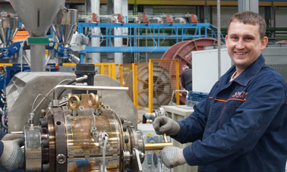
Аналоги
Ручные методы анализа
Системы машинного зрения
Системы контроля качества
Промышленные РКД (Роботизированные Контрольные Дисплеи)

Slide 6
Анализ аналогов
Метод анализа | Преимущества | Недостатки
1. Ручные методы анализа | Простота и низкая стоимость Гибкость в нестандартных случаях | Зависимость от человеческого фактора Низкая скорость
2. Системы машинного зрения | Высокая точность Высокая скорость анализа Автоматизация | Высокая стоимость Необходимость калибровки
3. Системы контроля качества | Комплексный подход Интеграция с другими системами | Сложность внедрения Ложные срабатывания
4. Промышленные РКД | Полная автоматизация Высокая производительность | Высокие затраты Сложность настройки

Slide 7
Этапы работы
Подготовка датасета для обучения нейросети на базе yolo11x(25.11)
Предвадительное обучение на сайте roboflow.com(5.01)
Тестирование и отладка(5.01)
Интеграция в телеграмм бота(в процессе)
Представление готового продукта заводу “Электрокабель” (в процессе)

Slide 8
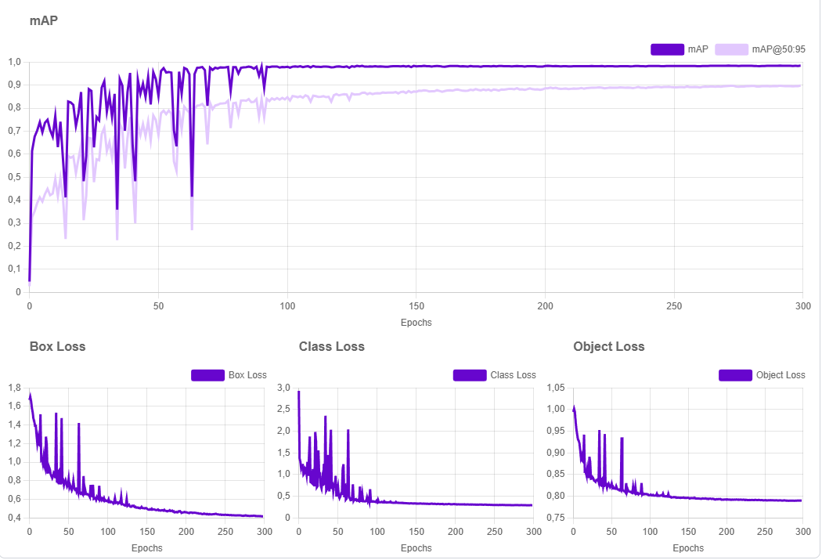
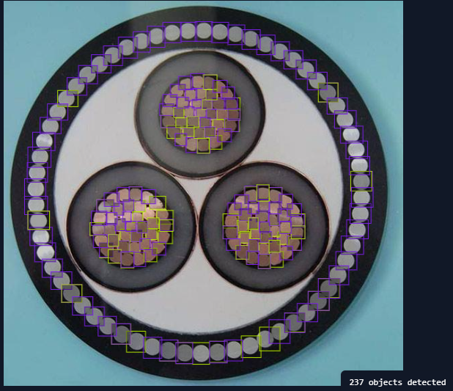
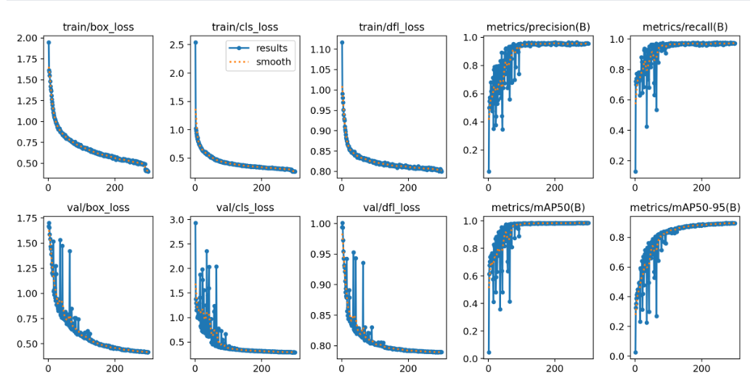
Наше решение
Модель yolo11 обучена на 299 эпохах.
Имеет mAP 98.4%.
Уменьшение брака и отходов.
Notes:
Наше решение имеет точность 98.4%, за счет обучения на 299 эпохах качественного датасета
Наше решение также способствует уменьшению количества брака и отходов

Slide 9
Аспекты на будущее
Создание аналога телеграмм для работников завода
Создание устройства с нашей нейросетью
Сделать модель более точной
Добавить больше классов для лучшего анализа
Notes:
В планах на будущее можно выделить несколько пунктов а именно
1. создание телеграмма для работников завода
2. Создания устройства с нашей нейросетью
3. Улучшение точности модели
4. Добавить больше классов для лучшего анализа

Slide 10

Наш сайт

Slide 11
Роли в команде
Андрей Свиридов – тимлид
Шукюров Ариф – эксперт по нейросетям
Коровин Алексей – программист
Александр Нагайцев – дата аналитик
Петров Сергей – программист

Slide 12
Спасибо за внимание!

